Slide 1
Конъюнктивиты у детей
Преподаватель: Беспалова Л.Г
2022 Саянск

Slide 3
Бактериальные конъюнктивит

Slide 4
а) гонорейный конъюнктивит, или гонобленнорея новорожденных

Slide 5
б) хламидийный

Slide 6
в) дифтерийный

Slide 8
- герпетический конъюнктивит

Slide 9
«Кроличий Глаз»

Slide 10
Аллергический конъюнктивит

Slide 12
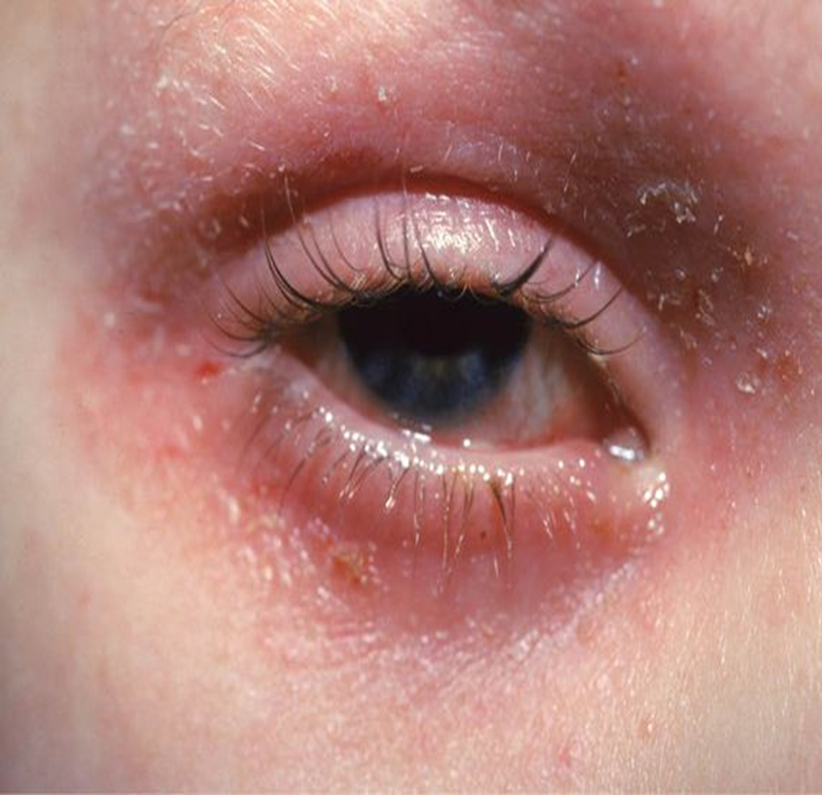
Зуд, слезотечение
Покраснение и отек конъюнктивы и век
Обычно страдают оба глаза
Лечение:
Ограничение контакта с аллергенами
Противоаллергические капли
При тяжелом течении:
Местные стероиды
Антигистаминные внутрь
Асит подъязычное и п/к введение малых доз аллергена

